Slide 1
로봇 시뮬레이션 환경의
수치 적분 오차 예측을 위한 머신러닝
[2026-1] Machine Learning — 텀 프로젝트
인하대학교 | 2026년 6월 1일
Gymnasium | PyTorch | scikit-learn

Slide 2
문제 정의
수치 적분 오차는 왜 중요한가?
Sim-to-Real 격차 배경
로봇 시뮬레이터는 연속 시간 물리 법칙을 이산 시간으로 수치 적분하여 근사한다.
Gymnasium Pendulum-v1은 1차 Euler 적분(dt = 0.05 s)을 사용한다.
Euler 오차는 긴 궤적에서 누적되어 컨트롤러 성능 저하를 유발한다.
프로젝트 목표
머신러닝 모델로 수치 적분 오차를 예측한다 (Euler 결과 - RK4 결과 = 보정해야 할 오차)
입력: (cosθ, sinθ, θ̇, τ) → 출력: (err_theta, err_theta_dot)
활용: 오차 보상(error compensation) | sim-to-real 전이 | 적응형 수치 적분

Slide 3
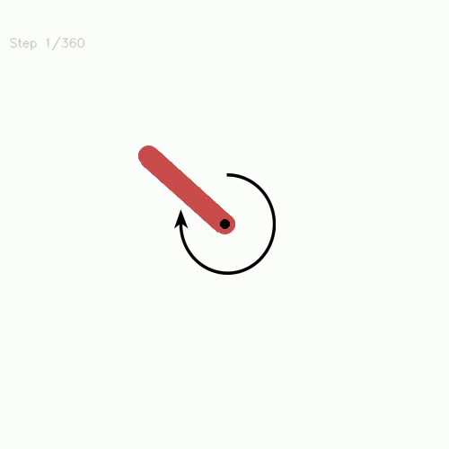
환경: Gymnasium Pendulum-v1
알려진 물리 방정식을 가진 고전 제어 벤치마크
단진자 운동 방정식
θ'' = (3g / 2l) sin(θ) + (3 / ml²) × τ
g = 10 m/s², m = 1 kg, l = 1 m, dt = 0.05 s
|θ̇| ≤ 8 rad/s (clipped), |τ| ≤ 2 N·m
적분 방법 비교
방법
차수
서브스텝 dt
오차 차수
Euler (Gym)
1차
0.05 s
O(dt²)
RK4 (기준값)
4차
0.0025 s ×20
O(dt⁵)
RK4 = 20 서브스텝으로 Euler보다 훨씬 정밀한 기준값 역할
에너지 기반 스윙업 컨트롤러 | 12초 데모 (클릭하여 재생)

Slide 4
데이터셋 수집
Pendulum-v1에서 100,000 샘플 수집
100,000
500
200
4
2
총 샘플 수
에피소드
스텝/에피소드
입력 특성
출력 목표
입력 특성 (X)
출력 목표 (y)
cos(θ) 진자 각도의 코사인
err_theta
각도 오차: Euler − RK4 (rad)
sin(θ) 진자 각도의 사인
err_theta_dot
각속도 오차: Euler − RK4 (rad/s)
θ̇ 각속도 (rad/s)
τ 적용 토크 (N·m)
학습 70% | 검증 15% | 테스트 15% (랜덤 분할, seed=42)

Slide 5
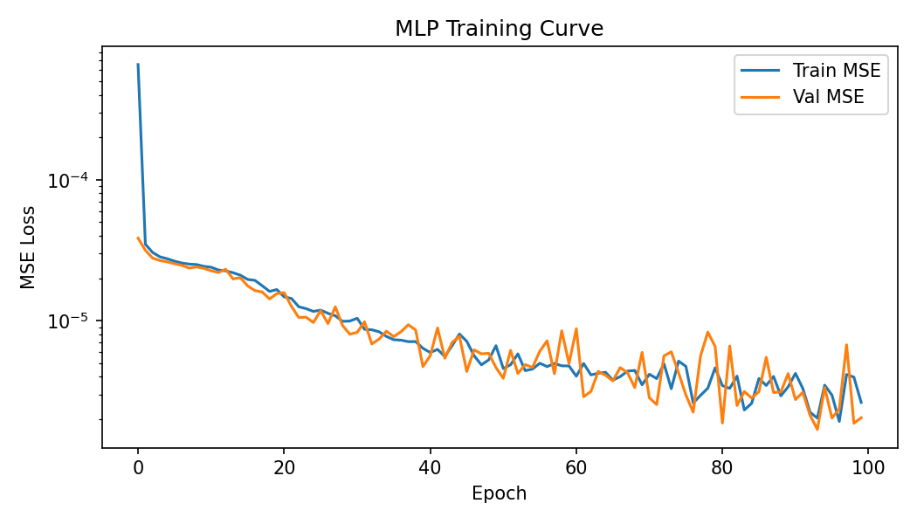
모델 구조
베이스라인 vs MLP
Linear Regression (베이스라인)
MLP (주요 모델)
MultiOutputRegressor(LinearRegression)
Input(4) → Linear(128) → ReLU
목표 변수별 독립적인 회귀 모델 적용
→ Linear(64) → ReLU
목적함수: min ||Xw - y||
→ Linear(32) → ReLU
sin(θ)에 대한 비선형 의존성 학습 불가
→ Linear(2) [출력층]
손실함수: MSELoss | 최적화: Adam (lr=1e-3)
에폭: 100 | 배치 크기: 512
MLP 학습 곡선 (Train / Validation MSE, 로그 스케일)

Slide 6
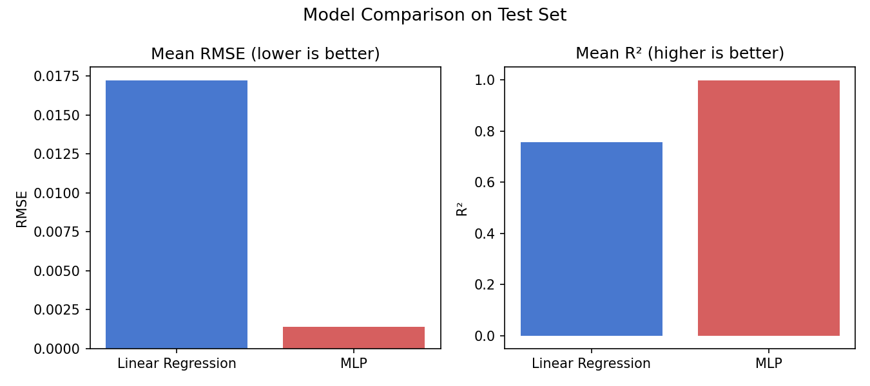
실험 결과
테스트셋 성능 평가 (15,000 샘플)
모델
err_theta R²
err_theta_dot R²
평균 RMSE
Linear Regression
0.9936
0.5189
1.72e-02
MLP
0.9993
0.9974
1.41e-03
★ MLP: 두 목표 변수 모두 R² > 0.99 달성 (평균 RMSE = 1.4×10⁻³)

Slide 7
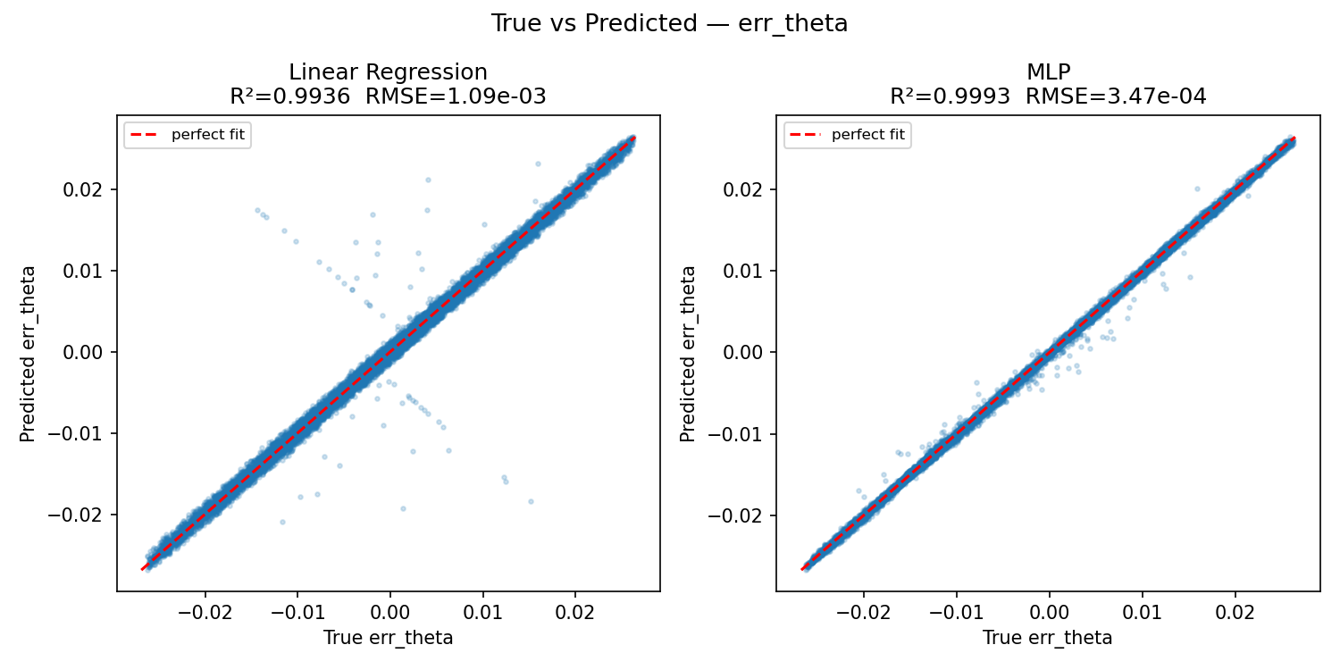
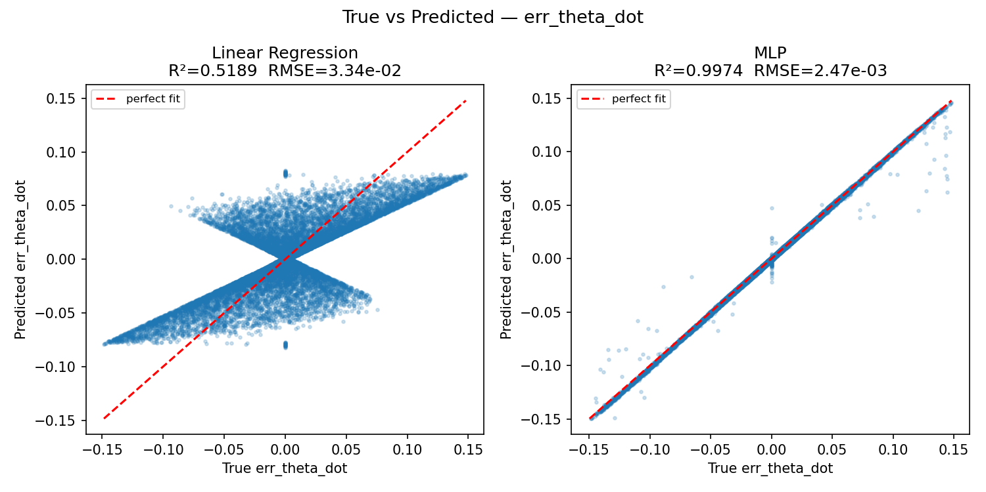
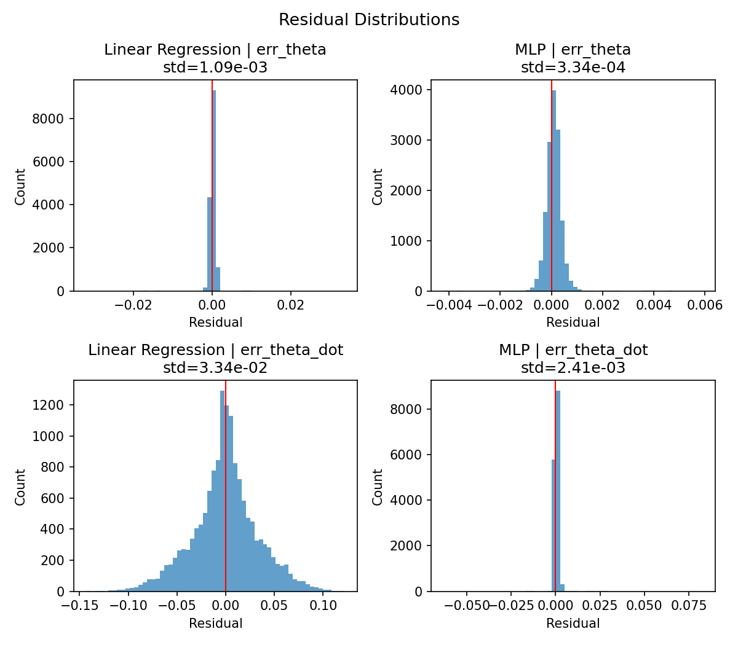
예측값 vs. 실제값 산점도
두 모델의 예측 정확도 비교
err_theta (각도 오차)
err_theta_dot (각속도 오차)
잔차 분포: MLP 잔차는 0에 좁게 집중, Linear Regression은 err_theta_dot에서 넓은 꼬리

Slide 8
결과 분석 및 토론
왜 MLP가 우수한가?
err_theta_dot는 sin(θ)에 비선형 의존 → 선형 모델로는 학습 불가.
MLP의 ReLU 활성화 함수가 비선형 오차 곡면을 효과적으로 근사.
err_theta는 θ̇에 선형 → LR도 R²=0.99 달성.
실패 사례 (Failure Modes)
|θ̇| ≈ 8 rad/s 근방: clip 연산으로 생기는 급격한 불연속점에서 오차 큼.
θ ≈ 0 (직립) 근방: 2차 미분 최대 → Euler 오차 최대 → 예측 난이도 증가.
두 모델 모두 극단값을 약간 과소 예측하는 경향.
향후 연구 방향
물리 기반 특성 추가: sin²(θ), θ̇·sin(θ) → LR 성능 향상 가능.
LSTM/Transformer로 다중 스텝 오차 누적 예측.
학습된 오차 모델을 MPC 컨트롤러에 통합하여 제어 성능 개선 검증.

Slide 9
결론
MLP [128→64→32] : 두 목표 모두 R² > 0.99, 평균 RMSE = 1.4×10⁻³
수치 적분 오차는 상태-행동 공간의 매끄럽고 학습 가능한 함수
Linear Regression: err_theta(R²=0.99) ▶ 강함, err_theta_dot(R²=0.52) ▶ 약함
학습된 오차 모델 → sim-to-real 전이 / 오차 보상 / 적응형 적분 활용 가능
GitHub: github.com/CupidJang/my_ml_project | Gymnasium | PyTorch | scikit-learn

